Slide 1
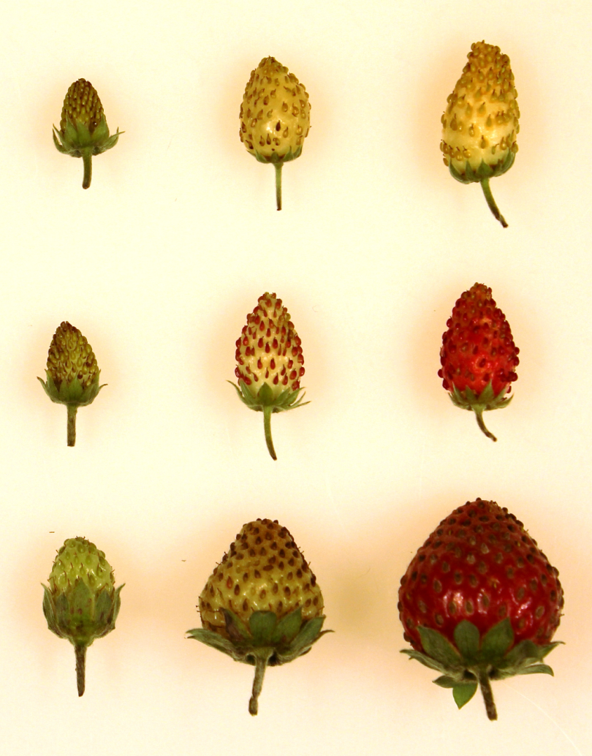
F. vesca
var. YW5AF7
F. vesca
var. Ruegen F7-4
F. x ananassa
cv. Fort Laramie
Green
Turning
Ripe

